Slide 1
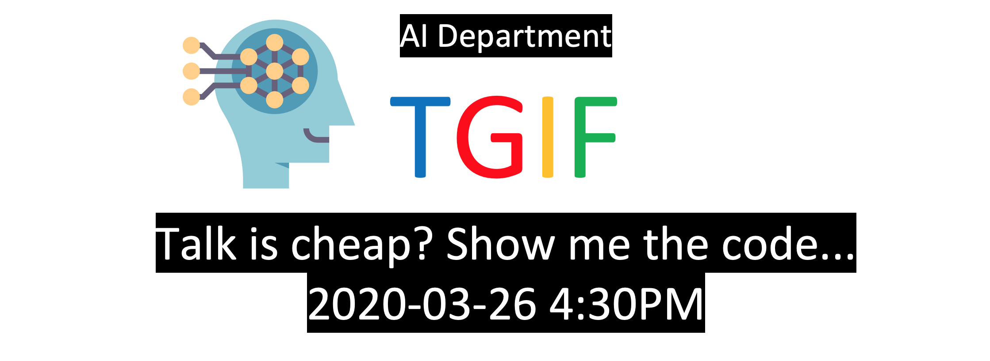

Slide 2

分享题目：基于深度时空残差网络
的区域人流密度预测
分享者：陈卓

Slide 3
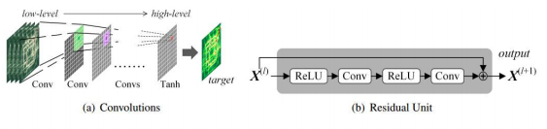
残差网络结构
残差单元解决了网络退化问题，随着网络深度增加，网络的表现先是逐渐增加至饱和，然后迅速下降。
Notes:
残差网络结构：AlexNet、VGGNet、InceptionNet

Slide 4



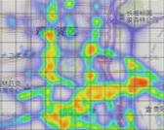

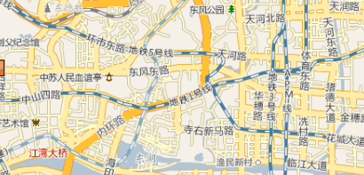






区域人流密度预测方案
客流预测AI方案
数据预处理
数据分解
数据输入
深度神经网络模型
输出预测
时间轴
时序 | 小区 | 流入 | 流出
T1 | C01 | 120 | 880
T2 | C01 | 180 | 990
在此选择最近几天的时间序列作为神经网络的输入，目的在于预测网格之间人流的关联性。
卷积层
1
残差单元1
卷积层N
残差单元N
最近
时间段
网格流入流出人数
单层神经
网络预测模型
按一定长短的周期，进行跨周期数据选择，目的在于预测人流周期性。
卷积层
1
残差单元1
卷积层N
残差单元N
时序 | 网格 | 流入 | 流出
T1 | G1 | 400 | 220
T2 | G1 | 440 | 660
······ | ······ | ······ | ······
周期性过
去时间段
预测结果可视化
网格流入流出人数
按较长周期进行选择数据，目的在于预测长时间以来，人流的整体趋势性。
卷积层
1
残差单元1
卷积层N
残差单元N
久远过去时间段
地图网格化
气象因素
考虑天气、温度、台风等气象因素
特征选择
特征扩展
特征组合
深度神经网络模型
以热力图的方式展示预测结果，颜色越深，说明这个地区会出现大量的人流

Slide 5
算法适用性
1
2
3
传统的预测回归问题都是利用传统的机器学习算法实现的，本项目实现了深度学习算法与客流预测问题的结合
本算法将客流数据进行区域化，相当于将一维的客流数据转化为了图像数据，实现了算法中的卷积操作
算法设计3类输入数据，时间间隔分别设为1h、1天、1周，这两点完美考虑到了交通流量受多种复杂因素的影响，包括：空间依赖（近处和远处），时间依赖（近期、周期和趋势）

Slide 6
数据预处理

Slide 7
算法网络流程图

Slide 8
感谢您们的观看
博客：https://blog.csdn.net/qq_29153321/article/details/104005743
论文：DeepSpatio-TemporalResidualNetworksforCitywideCrowdFlowsPrediction

